Slide 1
Есть ли у вас вопросы?

Slide 2
Краткое содержание текущей серии
Standard Peripheral Library
Матрицирование

Slide 3
GPIO
Это ножки процессора, ножки объединены в порты по 16 ножек
Порты нужно сначала затактировать через регистр RCC->APB2ENR
Ножки могут работать в разных режимах (вход/выход, разные входы и разные выходы)
Режимы настраиваются через регистры GPIOx->CRH и GPIOx->CRL

Slide 4
Как зажечь светодиод
Подать питание на нужный порт
регистр RCC->AP2ENR
Настроить режим нужного контакта в нужном порту (нужен режим output push pull)
регистр GPIOx->CRH или CRL
Вывести на контакт высокий уровень
регистр GPIOx->ODR

Slide 5
Что плохого в работе с регистрами?
RCC->APB2ENR|=0xB; GPIOA->CRL&= ~(0xFFFFFFFF); GPIOA->CRL|=(0x99999999); GPIOB->CRL&= ~(0xFFF); GPIOB->CRL|=0x888;
// подаем питание на нужные порты А и В // лампочки с 0ую по 7ую //кнопки с 0ой по 2ую
Чтобы писать такой код, нужно смотреть в документацию (или помнить ее)
Чтобы понимать такой код, нужны внятные комментарии
Чтобы изменять такой код, нужно смотреть в документацию
Когда код меняется, комментарии приходиться обновлять

Slide 6
Что делать?
Использовать периферийные библиотеки
Cortex Microcontroller Software Interface Standard (CMSIS)
Это библиотека от ARM, она предоставляет стандартизированный доступ к регистрам ядра, обертки для ассемблера. Актуально.
Standard Peripheral Library (SPL) – наш выбор
Это библиотека от STM, обертка над регистрами конкретного процессора. Больше не поддерживается, но и ошибки вроде бы закончились.
Hardware Abstraction Layer (HAL)
Новая библиотека от STM, попытка спрятать максимум подробностей.
Low Level (LL)
Еще более новая библиотека от STM, попытка вернуть SPL. Cырая.
libopencm3
Открытая библиотека для разных процессоров на ядре Cortex-M3.

Slide 7
Что делать?
Использовать кодогенераторы (которые тоже могут использовать библиотеки)
STM32Cube + HAL
Но я бы не советовал

Slide 8
Почему я не люблю Cube + HAL
Это отличная штука, если вам нужно сделать «тяп-ляп» или просто что-то попробовать
Некоторые «стандартные» вещи можно сделать очень быстро
Они прячут слишком много подробностей
Но при этом помогают только на начальном этапе
Некоторые типовые вещи очень трудно сделать
Без генератора – как без рук, далеко не для всех МК есть генераторы
В генераторе есть неприятные баги
Которые трудно понять, если вы не понимаете генерированный код
На самом деле, работа с периферией – это около 10% от времени разработки и около 5% от кода программы. Остальное – логика.

Slide 9
Регистры vs SPL
RCC->APB2ENR = 1<<4; GPIOC->CRH &= ~0x0F; GPIOC->CRH |= 1; GPIOC->ODR |= 1<<8;
RCC_APB2PeriphClockCmd(RCC_APB2Periph_GPIOC, ENABLE); GPIO_InitTypeDef gpioStruct; gpioStruct.GPIO_Mode = GPIO_Mode_Out_PP; gpioStruct.GPIO_Pin = GPIO_Pin_8; gpioStruct.GPIO_Speed = GPIO_Speed_10MHz; GPIO_Init(GPIOC, &gpioStruct); GPIO_SetBits(GPIOC, GPIO_Pin_8);

Slide 10
Библиотеки
Плюсы:
Код легко читать
Код легко править
Минусы:
Исходник больше
Бинарник больше
Код медленнее (накладные расходы на создание структур, вызовы функций)
В библиотеках бывают ошибки
Библиотеки бывают странными
При отладке вы все равно видите регистры - совсем не читать datasheet нельзя :(

Slide 11
Библиотеки – что же делать?
Минусы:
Исходник больше
Бинарник больше
Код медленнее (накладные расходы на создание структур, вызовы функций)
В библиотеках бывают ошибки
Библиотеки бывают странными
При отладке вы все равно видите регистры - совсем не читать доки нельзя :(
Решение:
Смириться (или взять IDE поудобнее)
Оптимизация по размеру
Оптимизация по скорости, важные куски писать без библиотеки
Быть к этому готовым
Если странность слишком велика, писать свою библиотеку (или обертку)
Читать доки :)

Slide 12
SPL – где взять?
На оффсайте - st.com (но там надо регистрироваться)
В репозитории с лекциями, полный архив с примерами:
https://github.com/spbstu-microprocessors/lectures/blob/master/STM32F10x_StdPeriph_Lib_V3.5.0.zip
Шаблон проекта с spl внутри, с отделкой под ключ:
https://github.com/spbstu-microprocessors/lectures/blob/master/project_template_spl.zip

Slide 13
SPL – В чем суть
Инициализация периферийного устройства (ppp) сводиться к:
Добавлению в проект соответствующего файла (stm32_ ppp.c)
Добавить в проект != сделать #include! Это значит «добавить в дерево проекта», так же, как добавлен main.c
Созданию экземпляра нужной структуры (ppp_InitTypeDef)
Заполнению нужных полей экземпляра. Возможные значения полей – именованные константы – начинаются с названия поля.
Вызова функции ppp_Init
Для дальнейших действий с периферией определены функции, которые «прячут» прямую работу с регистрами.
Все функции, относящиеся к ppp начинаются на ppp.
ppp нужно заменить на название конкретной периферии.

Slide 14
SPL – Пример (GPIO)
Файл - stm32f10x_gpio.c
Создаем экземпляр структуры: GPIO_InitTypeDef blahblah;
Заполняем поля
blahblah.GPIO_Mode = GPIO_Mode_Out_PP;
blahblah.GPIO_Pin = GPIO_Pin_8;
blahblah.GPIO_Speed = GPIO_Speed_10MHz;
Применяем настройку - GPIO_Init( GPIOC, &blahblah );
blahblah – это просто локальная переменная с не самым удачным названием.
Некоторые поля некоторых структур принимают обычные численные значения.

Slide 15
Три секрета SPL
Подсматривайте в примеры, идущие в комплекте с SPL
И делайте по образцу
Не понимаете, что делает функция? Правый клик -> Go to definition
Читаете комментарий-шапку перед функцией, там всё написано.
Названия значения полей структур начинаются на названия самих полей
Используйте автоподстановку - ctrl + space после части слова, после точки или после ->

Slide 16
SPL – Подвохи
Документация на библиотеку генерированная и содержит ту же инфу, что и комментарии перед функциями.
На случай некорректных параметров определен макрос assert_param. Если параметр некорректный – будет вызвана функция assert_failed.
Параметры – это просто дефайны, они могут численно совпадать. И ассерт не поможет.

Slide 17
Что такое assert?
Специальный оператор, который генерирует ошибку, если его параметр ложен:
assert( 1 < 0 ); // ошибка
В С и С++ (до С11 и С++11) специального оператора нет, поэтому каждый разработчик изобретает свой велосипед.

Slide 18
Зачем нужен assert?
Допустим, вы пишете функцию для вычисления синуса угла.
Вы используете новый, очень запутанный алгоритм и не совсем уверены, что все сделали правильно.
Значения синуса не могут быть больше 1 или меньше -1.
Поэтому, в качестве самопроверки, конце функции вы пишете:
assert( abs(value) <= 1 ), чтобы не позволить ошибке распространиться.
assert проверяет условия, которые должны быть истинными.

Slide 19
Зачем нужен assert?
Допустим, вы пишете функцию для работы с короткими строками.
void processShortString( char * str );
Вы пишете комментарий, мол, строка не должна быть длиннее 100 символов.
Но на всякий случай вы все равно в начале функции пишете
assert( strlen(str) <= 100 );

Slide 20
assert_param в SPL
В SPL assert_param проверяет корректность переданных параметров:
void GPIO_SetBits(GPIO_TypeDef* GPIOx, uint16_t GPIO_Pin)
{
/* Check the parameters */
assert_param(IS_GPIO_ALL_PERIPH(GPIOx));
assert_param(IS_GPIO_PIN(GPIO_Pin));
Поскольку ошибку времени выполнения выдать некуда, assert_param в случае ошибки вызывает функцию assert_failed, которая может как-нибудь обработать ошибку.
В простейшем случае там просто while(1);

Slide 21
Зажгите светодиод РС8 с помощью SPL
Подключить к проекту нужные файлы .с
stm32f10x_rcc.c
stm32f10x_gpio.c
Подать тактирование на порт
Функция RCC_APB2PeriphClockCmd
Настроить режим ножки
Создать экземпляр структуры типа GPIO_InitTypeDef
Заполнить его поля
Вызвать функцию GPIO_Init
Подать нужный уровень с помощью функций (на выбор)
GPIO_SetBits
GPIO_ResetBits
GPIO_WriteBit
GPIO_Write

Slide 22
Матрицирование
Представьте, что мы хотим обрабатывать нажатия кнопок на клавиатуре компьютера.
У стандартной клавиатуры примерно 100 клавиш.
И что же нам, использовать 100 выводов МК?
Если вы можете использовать 100 выводов, то используйте!
А если не можете, то есть способы схитрить:
Матрицирование (2N выводов для N*N клавиш)
Charlieplexing (чарлиплексирование) (N выводов для N*(N-1) клавиш)

Slide 23
Матричная клавиатура
1,2,3 – столбцы (выходы)
4,5,6,7 – строки (входы)
В чем же хитрость?
Проверять кнопки по столбцам – сканировать.

Slide 24
Сканирование
Все строки должны быть входами, подтянутыми к питанию (pull up).
Все столбцы должны быть выходами.
Подаем низкий уровень на один столбец, высокий на все остальные.
Проверяем уровень на каждой строке:
Если на строке высокий уровень – ничего не нажато.
Если на строке низкий уровень – нажата кнопка!
Переходим к следующему столбцу.

Slide 25
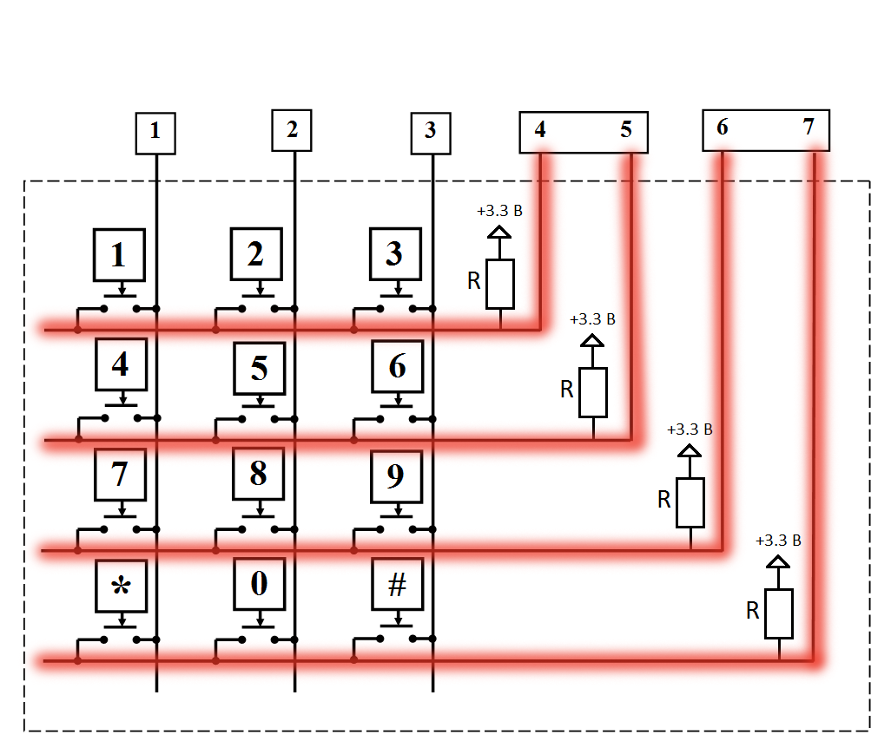
Когда ничего не нажато
Все строки подтянуты к питанию
Когда ничего не нажато, на всех строках высокий уровень (лог. 1)

Slide 26
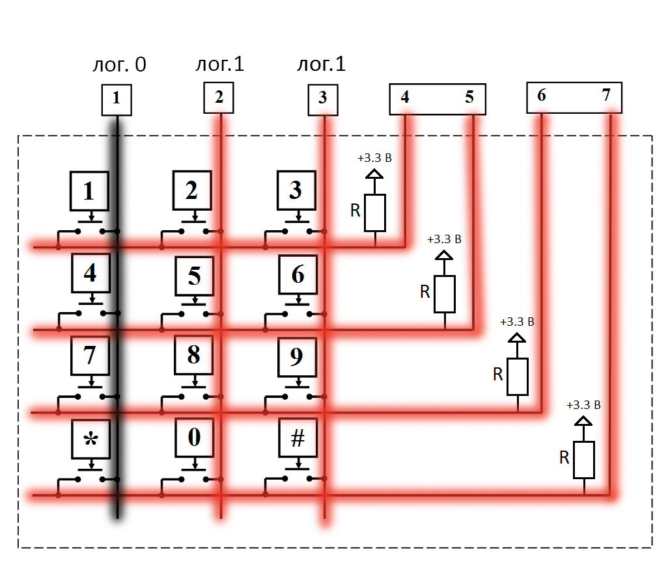
Сканирование – когда ничего не нажато
Сканируется первый столбец – на нем лог. 0 (земля)
На остальных – лог. 1 (+3.3 В)

Slide 27
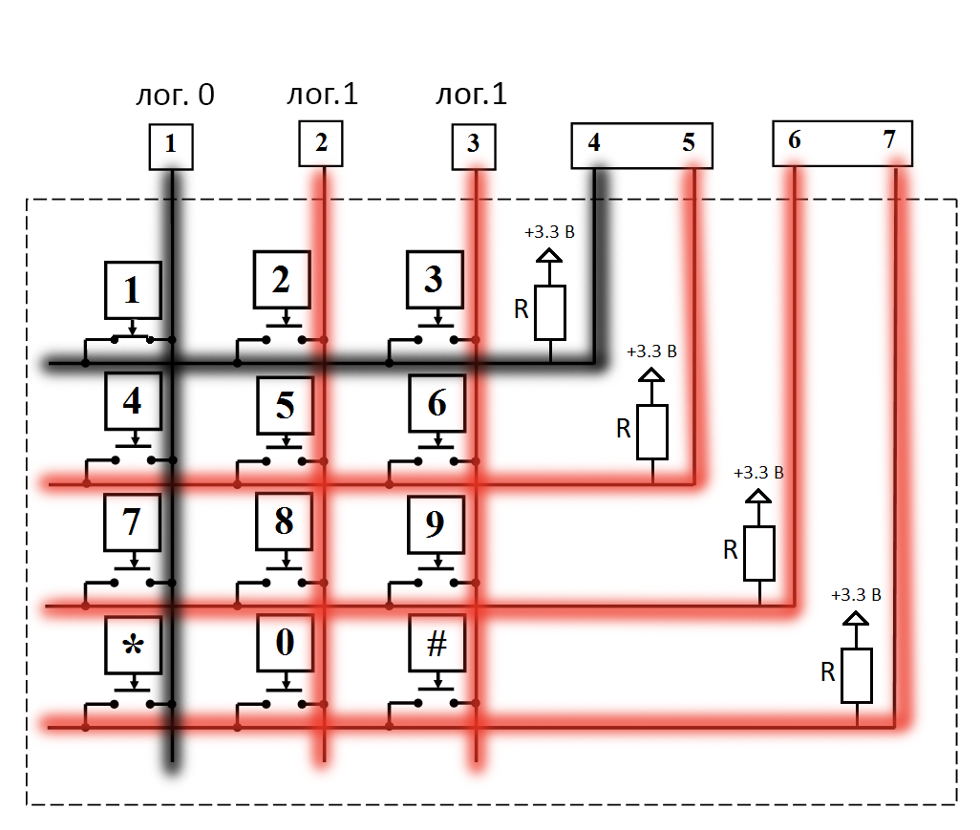
Сканирование – сканируется первый столбец, нажата 1
Весь первый столбец в лог. 0
Нажатая кнопка замыкает столбец и строку, земля перетягивает подтяжку – вся строка становится лог. 0
Кнопка на пересечении сканируемого столбца и нулевой строки – нажата!

Slide 28
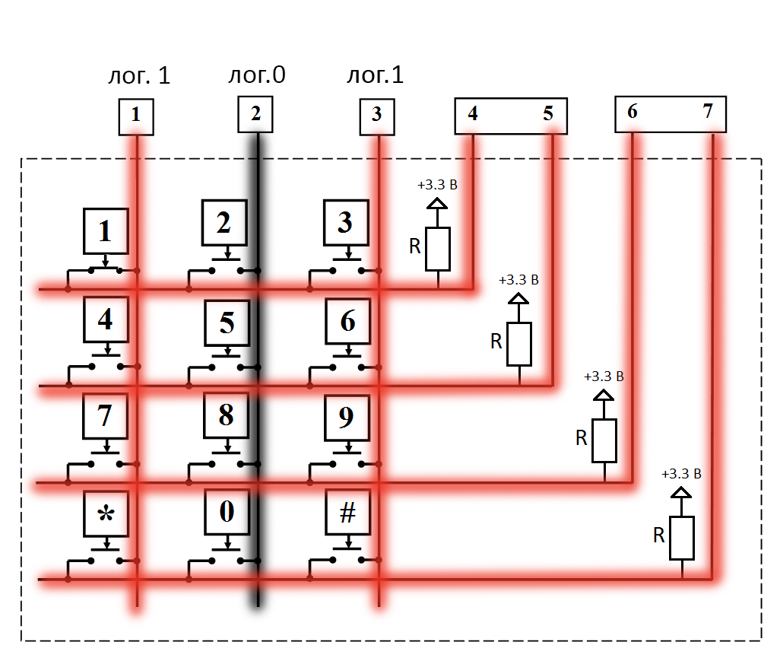
Сканирование – сканируется второй столбец, нажата 1
Весь второй столбец в лог. 0
Но нажата кнопка на первом столбце!
Все строки в лог. 1

Slide 29
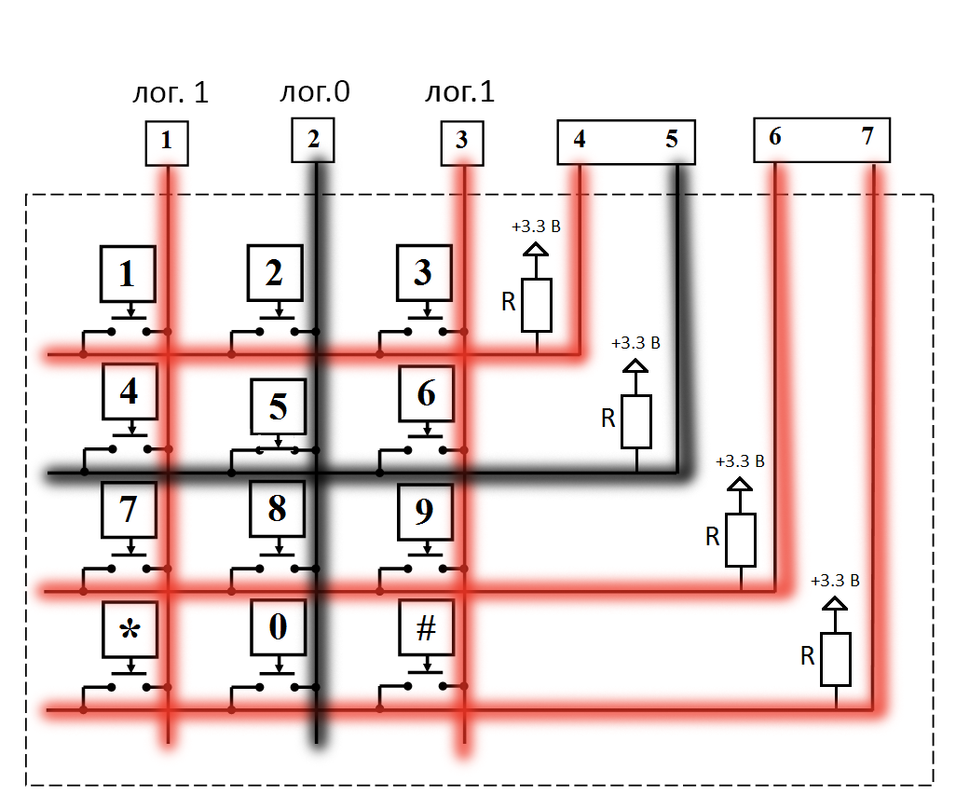
Сканирование – сканируется второй столбец, нажата 5
Весь второй столбец в лог. 0
Нажата 5 -> вторая строка притягивается к земле.

Slide 30
Подвохи
А если нажать сразу две кнопки на разных столбцах?
Результат зависит от режима ножек-столбцов.

Slide 31
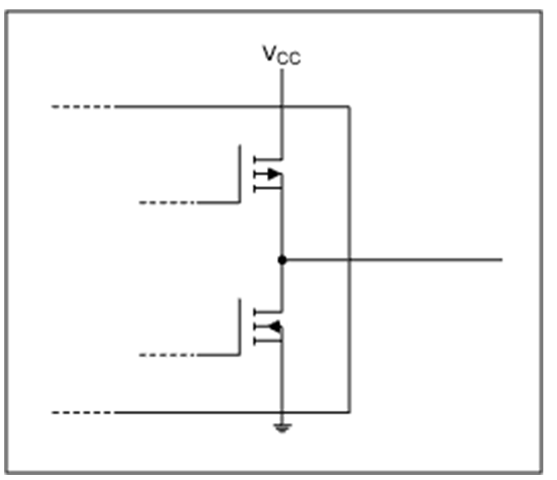
Режимы ножек-столбцов
Ножки-столбцы должны быть выходами. Выходы могут быть:
Push pull (комплементарный выход)
Если соединить две ножки с разной полярностью, получится короткое замыкание без нагрузки.
И может сгореть порт!

Slide 32
Что же делать?
Ставить защитные диоды на каждый столбец
Использовать другой режим для ножек

Slide 33
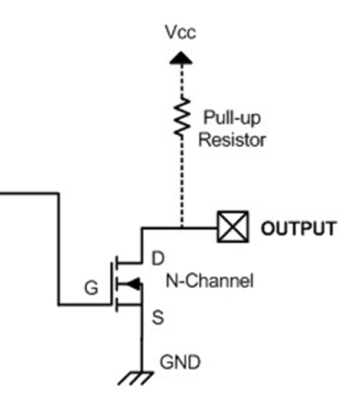
Режимы ножек-столбцов
Ножки-столбцы должны быть выходами. Выходы могут быть:
Open drain (выход с открытым стоком)
Если соединить две ножки с разной полярностью, низкий уровень «победит».
Безопасно.

Slide 34
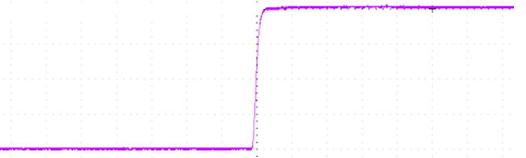
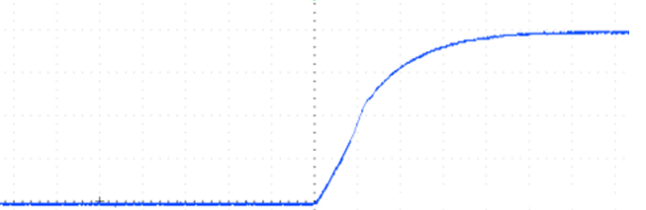
Подвохи
Идеальное переходный процесс
Реальный переходный процесс
Сканирование происходит быстрее, чем изменение уровня на ножке –> ложные нажатия.
Что же делать?
При сканировании нужно делать паузы между столбцами.

Slide 35
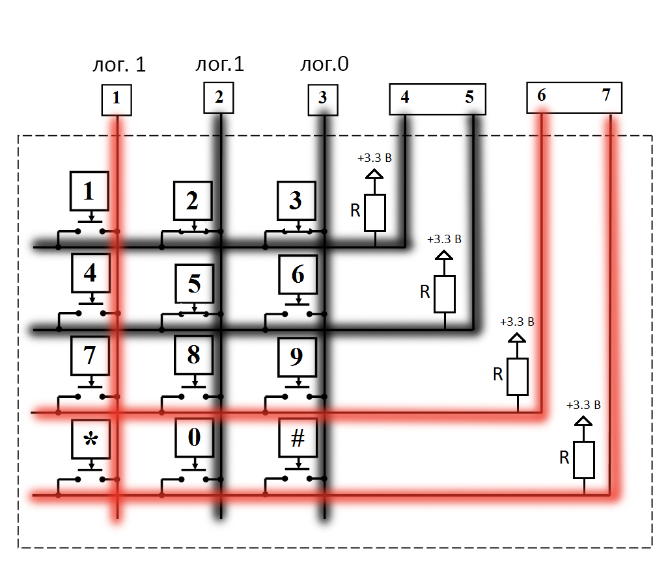
Подвохи
А если нажать сразу 3 клавиши?
Ложное нажатие кнопки 6 (ghost key). Что делать?
Решение – диод после каждой кнопки

Slide 36
Сканирование
Все строки должны быть входами, подтянутыми к питанию (pull up).
Все столбцы должны быть выходами open drain.
Подаем низкий уровень на один столбец, высокий на все остальные
Делаем паузу
Проверяем уровень на каждой строке:
Если на строке высокий уровень – ничего не нажато
Если на строке низкий уровень – нажата кнопка на пересечении!
Переходим к следующему столбцу

